Slide 1
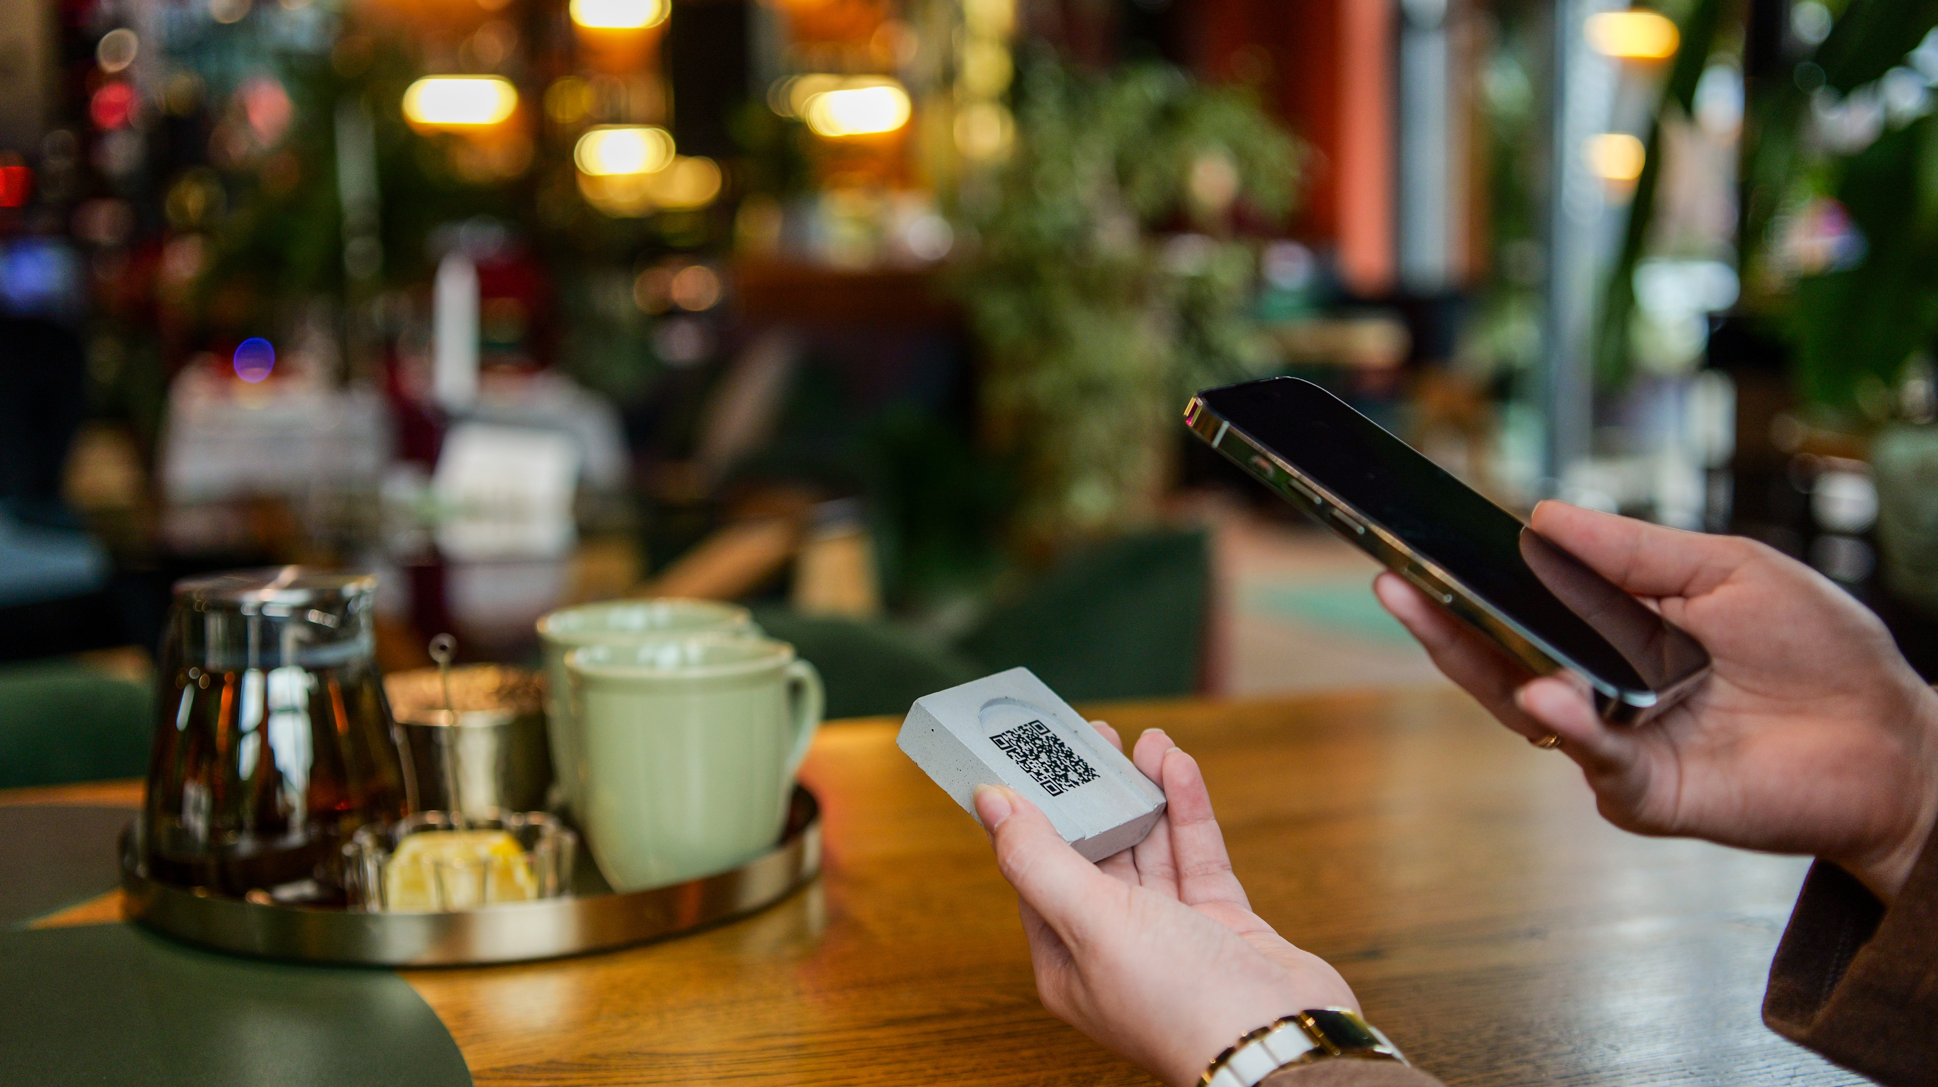

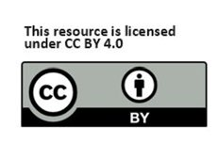

C1 Sürdürülebilirlik ve Yeşil İnovasyon
Modül 3:
Sürdürülebilir Müşteri Deneyimi Tasarımı
www.ecosmartproject.eu

Slide 2

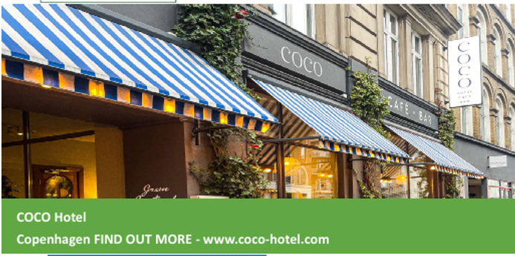
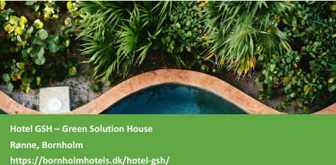
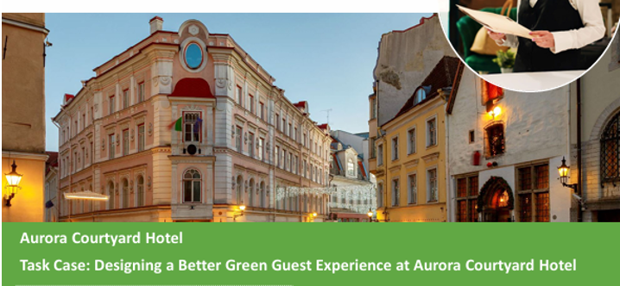
C1 M3 · Küme 1 – Sürdürülebilirlik ve Yeşil İnovasyon
Bu modülün yeri
Sürdürülebilir Müşteri Deneyimi Tasarımı
Rol: Davranışsal yönlendirmeler ve konaklama sektöründe misafir deneyimi tasarımı için ana kaynak.
Şunlardan sonra gelir / bunlara aşina olunduğunu varsayar
C1 M1 (operasyonlar)
C1 M2 (döngüsel ekonomi)
Şunları genişletir veya bunlarla bağlantılıdır
C2 M2 (misafir veri döngüleri)
C3 M2 (pazarlama iddiaları)

Slide 3
Bu Modülün Konaklama Sektöründe Önemi
Konuklar, varışlarının sorunsuz olup olmadığını, odanın özenle hazırlanmış olup olmadığını, yemeklerin yerel ve otantik olup olmadığını, sürdürülebilirliğin samimi ve hayata geçirilmiş olup olmadığını ve işletmenin, konukları suçlu veya kısıtlanmış hissettirmeden sorumlu seçimler yaptığını hatırlar.
İşte bu nedenle sürdürülebilir müşteri deneyimi tasarımı önemlidir. Çevresel ve sosyal değerleri, konukların görebileceği, anlayabileceği ve hatırlayabileceği anlara dönüştürür.
Bu durum, mevcut pazar değişikliklerini de yansıtmaktadır. Booking.com’un 2025 gezgin araştırmasına göre, gezginlerin %84’ü sürdürülebilir seyahatin önemli olduğunu, %93’ü daha sürdürülebilir seyahat seçimleri yapmak istediğini ve %77’si yerel kültürü yansıtan deneyimler aradığını belirtmiştir.
Konuklar konaklamalarını nadiren “ESG ilkeleriyle uyumlu” olarak tanımlarlar. Onlar, nasıl hissettiklerini anlatırlar.

Slide 4
Öğrenim Hedefleri
Bu modülün sonunda şunları yapabileceksiniz:
konaklama sektöründe sürdürülebilir müşteri deneyimi tasarımının ne anlama geldiğini açıklamak
sürdürülebilirliğin deneyim kalitesini artırabileceği misafirle temas noktalarını belirlemek
konaklama sektöründe sürdürülebilir tasarım ilkelerini, eko-etiket farkındalığını, sorumlu turizm trendlerini ve davranışsal teşvikleri uygulamak
konuk yolculuğunu haritalandırmak ve sürdürülebilirliği artıran temas noktalarını belirlemek
sürdürülebilirliği destekleyen ve memnuniyeti artıran iki deneyim tasarımı fikri önermek
hikaye anlatımı, görsel ipuçları ve net mesajlar kullanarak bir misafir iletişim stratejisi geliştirmek
kapsayıcı, güvenilir ve kültürel açıdan saygılı, misafirlere yönelik sürdürülebilirlik temas noktaları tasarlamak
anlamlı sürdürülebilirlik iletişimi ile greenwashing arasında ayrım yapmak

Slide 5
Ortak Sözlük
Program genelinde kullanılan yedi terim.
Terim
Kanonik tanım
Tam inceleme
Greenwashing
Kasıtlı olarak veya ihmal yoluyla abartılı, doğrulanamayan veya desteksiz sürdürülebilirlik iddialarında bulunmak.
C3 M2
ESG
Çevresel, Sosyal ve Yönetişim – bir işletmenin finansal olmayan performansını ve daha geniş kapsamlı etkisini değerlendirmek için kullanılan üç temel unsur.
C3 M1
Nudge
Seçimin sunulma biçiminde yapılan (varsayılan ayar, hatırlatma, fiziksel düzenleme gibi) küçük bir değişiklik; bu değişiklik, seçimi kısıtlamadan davranışı değiştirir.
C1 M3
İkili geçiş
KOBİ'lerde birbirlerini güçlendirmeleri için dijital dönüşüm ve yeşil geçişi birlikte ilerletmek.
C3 M1
KPI
Anahtar Performans Göstergesi – bir işletmenin tanımlanmış bir hedefi ne kadar etkili bir şekilde gerçekleştirdiğini gösteren ölçülebilir bir değer.
C2 M2
Döngüsel ekonomi
Atıkların bir kaynak haline gelmesi için, azaltma, yeniden kullanma, onarma, yenileme ve geri dönüşüm yoluyla malzeme ve ürünlerin mümkün olduğunca uzun süre kullanımda kalmasını sağlamak üzere tasarlanmış bir yaklaşım.
C1 M2
Misafir yolculuğu
Farkındalıktan rezervasyona, konaklamaya ve konaklama sonrası etkileşime kadar bir misafirin işletmeyle olan etkileşimlerinin tam dizisi – sürdürülebilirlik ve dijital temas noktalarını tutarlı bir şekilde tasarlamak için kullanılır.
C1 M3
EcoSmart Hospitality – WP3 · Ortak sözlük · 7 modülün tamamında aynı

Slide 6
İçindekiler
01
Sürdürülebilir Müşteri Deneyimi Tasarımını Anlamak
02
Misafir Yolculuğunun Haritalandırılması
03
Sürdürülebilir Temas Noktaları ve Teşvikler Tasarlamak
04
Hikaye Anlatımı, Güven ve Kapsayıcı İletişim
05
Uygulamalı Çalışma: Bilinçli Misafir Deneyimi Konsepti Oluşturma

Slide 7
Sürdürülebilir Müşteri Deneyimi Tasarımını Anlamak
Deneyim, sürdürülebilirlik ve misafir değeri neden artık birbirine bağlı? Sürdürülebilir müşteri deneyimi tasarımının anlamını tanıtmak ve konaklama işletmelerinin sürdürülebilirliği nasıl unutulmaz, misafirlere yönelik bir değere dönüştürebileceğini göstermek.
01

Slide 8

Sürdürülebilir Müşteri Deneyimi Tasarımı Nedir?
Sürdürülebilir müşteri deneyimi tasarımı, etkileşimin kendisini şekillendirerek onu çevreye duyarlı, kültüre saygılı, sosyal açıdan kapsayıcı ve yine de misafirin bakış açısından cazip hale getirir.
Konaklama sektöründe bu, sürdürülebilirliğin şu şekilde hissedilmesi gerektiği anlamına gelir:
kalite
özen
yerel anlam
netlik
konfor
iyi tasarım
Şu şekilde hissettirmemelidir:
rahatsızlık
gizli maliyet kesintisi
manevi baskı
belirsiz markalaşma
Temel fikir:
İyi tasarlanmış sürdürülebilir bir deneyim, misafirlerin sorumlu konukseverliğin aynı zamanda daha iyi bir konukseverlik olduğunu hissetmelerine yardımcı olur.
Ayrıca bakınız ›
C3 M2
- Sürdürülebilirlik için Dijital Pazarlama

Slide 9
Deneyim ve Sürdürülebilirlik Neden Birbirine Bağlıdır?
Sürdürülebilirlik ve konuk deneyimi genellikle ayrı konular olarak ele alınır. Ancak uygulamada, bu iki kavram sürekli olarak birbiriyle kesişir.
Bir otel yerel yiyecekleri iyi kullandığında, konuklar genellikle daha fazla özgünlük hisseder.
Oda iletişimi daha net olduğunda, konuklar daha az sorun yaşar.
Tasarım, atıkları zarif bir şekilde azalttığında, tesis genellikle daha özenli ve daha iyi yönetiliyor gibi hissedilir.
Kapsayıcı bilgiler mevcut olduğunda, daha fazla misafir kendini hoş karşılanmış ve güvende hisseder.
Bu örtüşme nasıl görünür?

Slide 10
Deneyim ve Sürdürülebilirlik Kesişiyor
Yerel Tedarik
Özgünlük
Akıllı Tasarım
Rahatlık
01
02
03
04
Net İşaretleme
Kolaylık
Kapsamlı Bilgi
Ait Olma
Sürdürülebilir tasarım, daha özenli ve değerli bir konuk deneyimi yaratır.

Slide 11

Kavram: Deneyim Ekonomisi
Pine ve Gilmore'un klasik bir yönetim fikri, işletmelerin emtialardan mallara, mallardan hizmetlere ve hizmetlerden deneyimlere doğru ilerledikçe artan bir değer yarattığını savunur.
Konaklama sektörüne uyarlama
Oda bir hizmettir
Anlamlı bir konaklama bir deneyimdir
Sürdürülebilir, yerel kökenli, duygusal olarak tutarlı bir konaklama, daha ayırt edici bir deneyimdir
Konuklar, konaklama, yemek veya hizmetin ötesinde anları, hikayeleri, duyguları ve anlamları hatırlar.
Müşteri Deneyimi Tasarımı'nın anlamı:
Sürdürülebilirlik, deneyimlendiğinde, hissedildiğinde ve yaşandığında daha güçlü hale gelir.

Slide 12

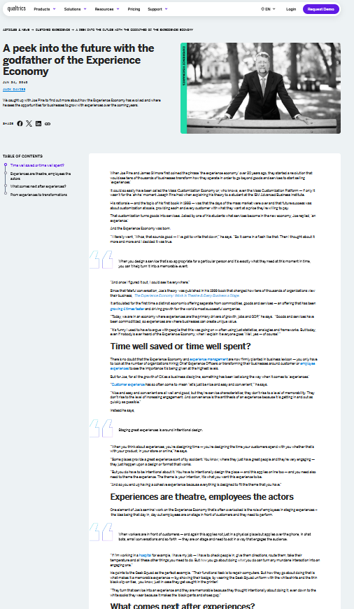
Daha fazla bilgi için:
Pine ve Gilmore’un “deneyim ekonomisi” kavramına ilişkin güncel bir özet, Qualtrics’in Joe Pine ile yaptığı röportajda bulunabilir
https://www.qualtrics.com/articles/customer-experience/experience-economy-godfather/
GÖRMEK İÇİN TIKLAYIN

Slide 13

Kavram: Hizmet Tasarımı
Hizmet tasarımı, görünür ve görünmez her anı da dahil olmak üzere tüm hizmet sistemi genelindeki deneyimleri şekillendirir.
Şunlara odaklanır:
insanlar
süreçler
mekanlar
dijital kanalları
fiziksel kanıtlar
Arka plan destek
Konaklama sektöründe bu, misafir deneyiminin sadece ön saflardaki güler yüzlülükten çok daha fazlasıyla şekillendiği anlamına gelir.
Aşağıdakiler de bu deneyimi etkiler:
rezervasyon onayı
işaretler
check-in süreci
odanın temizlik seçenekleri
menü açıklaması
personel koordinasyonu
ayrılma sonrası takip
Sürdürülebilir konuk deneyimleri istiyorsak, hem görünür deneyimi hem de bunun arkasındaki sistemi tasarlamalıyız.

Slide 14
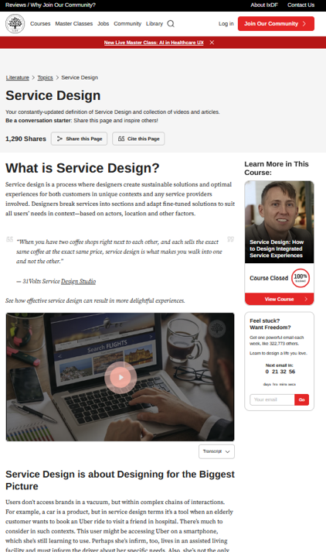
Daha Fazla Okuma:
Hem Etkileşim Tasarımı Vakfı hem de Hizmet Tasarımı Ağı, hizmet tasarımını hizmet sistemleri genelinde bütünsel, sürdürülebilir ve kullanıcı odaklı çözümler üretmenin bir yolu olarak tanımlamaktadır.
https://www.service-design-network.org/community-knowledge/what-is-service-design
https://ixdf.org/literature/topics/service-design
GÖRMEK İÇİN TIKLAYIN

Slide 15
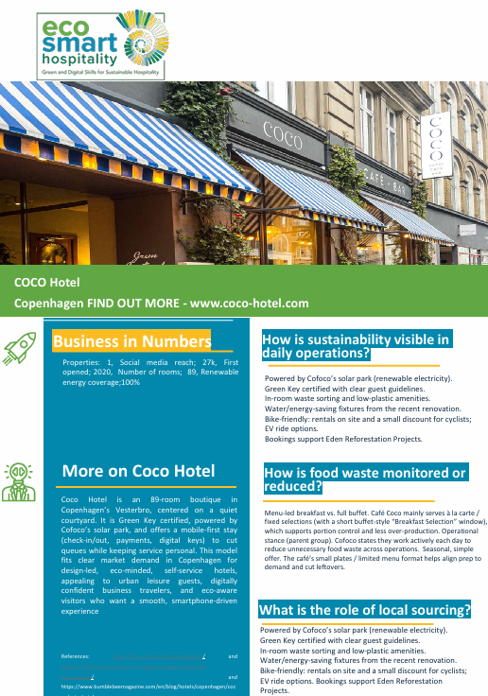
Coco Hotel, Kopenhag
Coco Hotel, sürdürülebilirliğin ayrı bir çevre mesajı olmaktan ziyade konaklamanın duygusal atmosferinin bir parçası haline nasıl gelebileceğini gösteriyor. Konuklar, politika beyanını okumadan çok önce tasarım öğeleri, konfor ve mekansal deneyim yoluyla sürdürülebilirlikle karşılaşıyor. Otel, özenle tasarlanmış butik bir ortamda mobil öncelikli check-in, yenilenebilir enerji, plastik kullanımını azaltan olanaklar, oda içi atık ayrıştırma ve bisiklet dostu ulaşım desteğini bir araya getiriyor.
Bu, hizmet ortamı ilkesini yansıtıyor: Konuklar, kaliteyi, özeni ve güvenilirliği fiziksel ve iletişimsel ortamın kendisi aracılığıyla yorumluyor. Coco Hotel'de sürdürülebilirlik, uzun açıklamalar yerine tutarlı bir deneyim yoluyla aktarılıyor.
Önemli Öğrenim: Konuklar, sürdürülebilirliğin gerçek olup olmadığını genellikle resmi iddialardan ziyade atmosfer, tutarlılık ve gözle görülür operasyonel detaylar aracılığıyla değerlendirir.

Slide 16

Personelden Önce Mekan Konuşur
Hizmet yönetiminde, görünür ortam genellikle hizmet ortamı kavramı üzerinden tartışılır: hizmetin deneyimlendiği fiziksel ve iletişimsel ortam. Konuklar, bir sürdürülebilirlik politikasını okumadan önce kanıtları fark ederler.
Onlar fark eder:
malzemeler
aydınlatma
temizlik
koku
doldurma istasyonları
menü sunumu
üniformalar
işaretler
dijital arayüzler.
Bu detaylar, deneyimin nasıl hissettirdiğini sessizce aktarır:
kaliteli mi yoksa ucuz mu
özenli mi yoksa özensiz mi
yerel mi yoksa genel mi
güvenilir mi yoksa gösterişli mi
Misafir deneyimi tasarımı, açıklamalar kadar kanıtlar üzerinden de şekillenir.

Slide 17
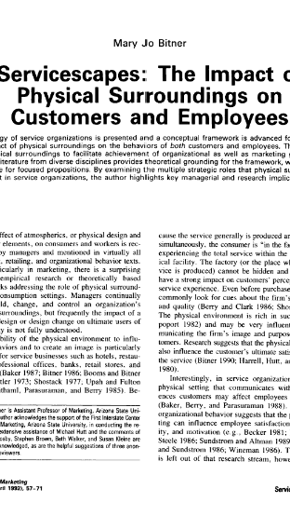
Daha Fazla Okuma:
Bitner, M. J. (1992). Hizmet Ortamları: Fiziksel Çevrenin Müşteriler ve Çalışanlar Üzerindeki Etkisi. Journal of Marketing, 56(2), 57–71.
GÖRMEK İÇİN TIKLAYIN

Slide 18

Konuklar, aktif birer ortak yaratıcı olmalıdır
En iyi sürdürülebilir konaklama deneyimleri genellikle ortak yaratımla ortaya çıkar.
Bu, değerin işletmenin sundukları
ve konuğun katılımıyla yaratılır.
Örnekler:
temizlik sıklığının azaltılmasını seçmek
yerel bir çevre etkinliğine katılmak
mevsimlik menü öğelerini seçmek
ortak ulaşım seçeneklerini kullanmak
oda bazlı su veya enerji uyarılarını takip etmek
yerel topluluk hikayeleriyle ilgilenmek
Önemli ilke:
Konuklar kendilerini davet edilmiş, bilgilendirilmiş ve saygı duyulmuş hissederken, herhangi bir baskı hissetmediklerinde ortak yaratım en iyi şekilde işler.

Slide 19
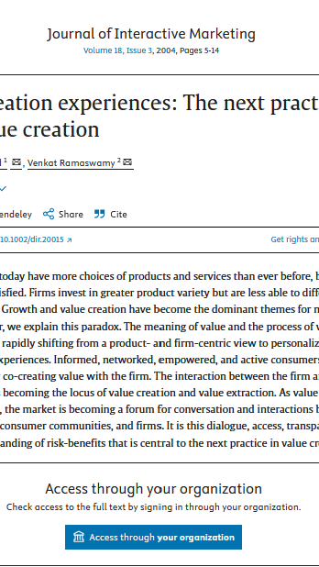
Daha fazla bilgi için:
Prahalad, C.K. ve Ramaswamy, V. (2004). Ortak yaratım deneyimleri: Değer yaratmada yeni bir yaklaşım. Journal of Interactive Marketing, 18(3), 5–14.
GÖRMEK İÇİN TIKLAYIN

Slide 20
EcoSmart Konaklama Örnekleri
Kırsal Konukevi
⁰¹
Bir konukevi, yerel kaynaklı malzemelerle hazırlanan mevsimsel menüler sunar ve konuklara üreticilerle ilgili kısa bir hikaye anlatır.
Bu örneklerin gösterdiği şey
sürdürülebilirlik misafirlere yönelik olabilir
iletişim önemlidir
anlam önemlidir
küçük tasarım seçimleri deneyimi şekillendirir
Resepsiyon Çevre Yarışması
Resepsiyon personeli, küçük bir ödül ile konukları basit bir eko-meydan okumaya katılmaya teşvik eder. Örnek: Coco Hotel, Kopenhag Bisikletle gelen konuklar, bisiklet dostu hizmetler ve yerel ulaşım bilgileri aracılığıyla küçük teşvikler ve pratik destek alırlar. Sürdürülebilirlik, bir kısıtlama değil, kolay bir kentsel yaşam tarzının parçası olarak konumlandırılır.
⁰²
⁰³
Oda İletişimi
Otel odasındaki tabelalar, konuklara oda temizliği sıklığı konusunda seçenek sunar ve çevresel faydaları açık bir şekilde açıklar.

Slide 21
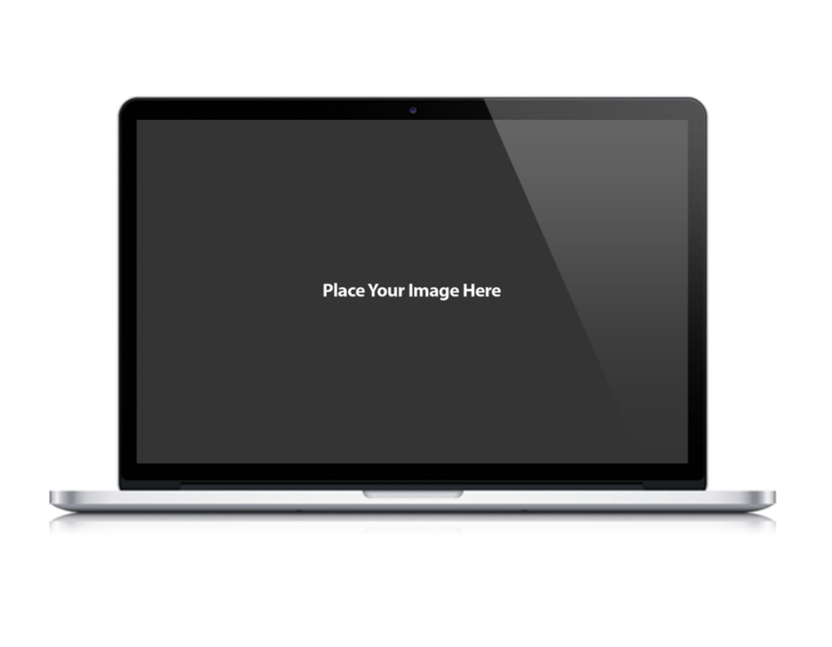

İzleyin: Hizmet Tasarımı Neden Fark Yaratır?
Videoyu izleyin ve şunlara dikkat edin:
hizmet tasarımının seçim ve sadakati nasıl açıkladığı
insanlar neden bir hizmeti diğerine tercih ediyor
fiziksel alan, süreç ve iletişimin nasıl bir arada çalıştığı
Göreviniz - 3 kısa not yazın:
bir otel veya restoranda uygulayabileceğiniz bir fikir
yeniden tasarlanabilecek bir misafir temas noktası
personel konuşmaya başlamadan önce güveni etkileyen bir görünür ipucu
Bir sonraki sayfamızda,
GÖRMEK İÇİN TIKLAYIN

Slide 22
Şimdiye kadar elde edilen önemli çıkarımlar…
⁰¹
⁰⁴
Sürdürülebilir müşteri deneyimi tasarımı, değerleri somut bir misafir deneyimine dönüştürür.
Konuklar, sürdürülebilirliği kanıtlar, atmosfer, dil ve seçenekler aracılığıyla yorumlar.
⁰²
Konaklama sektöründeki değer, giderek daha çok unutulmaz ve anlamlı deneyimler aracılığıyla yaratılmaktadır.
⁰⁵
Konuklar talimat almadıkları, davet edildikleri zaman ortak yaratılan deneyimler daha güçlü hissedilir.
⁰³
Hizmet tasarımı, her etkileşimi de içeren tüm sistemi incelememize yardımcı olur.
Önemli Noktalar
Bilinçli konuklar için tasarım yapmak, konfor, anlam, güven ve sorumluluğu bir arada barındıran bir tasarım yapmak anlamına gelir.

Slide 23
Misafir Deneyimini Haritalandırma
Sürdürülebilirliği misafirin gözünden görmek
Konuk yolculuğunun tamamını incelemek ve sürdürülebilirliğin netliği, konforu, güveni ve anlamı nerede artırabileceğini belirlemek.
02

Slide 24
Konuklar Departmanları Değil, Deneyim Yolculuklarını Yaşıyor
Bir konaklama işletmesi satış, ön büro, kat hizmetleri, yiyecek-içecek, pazarlama ve bakım bölümlerinden oluşabilir. Konuklar ise bunu tek bir bağlantılı yolculuk olarak deneyimler.
Bu bağlantılı yolculuk şunları içerir:
arama, rezervasyon, varış, odaya giriş, yemek yeme, soru sorma, mekanda dolaşma, ayrılma, hatırlama, değerlendirme.
Bir sürdürülebilirlik mesajı, bir yerde güçlü, başka bir yerde zayıfsa başarısız olabilir.
Konuklarla temas noktaları tutarsız hissedilirse ve ayrılış deneyimi kalıcı bir bağ veya süreklilik hissi bırakmazsa, güzel bir yerel kahvaltı hikayesi etkisini yitirir.
Sonraki slayta bakın:

Slide 25
Konuklar Departmanları Değil, Yolculukları Deneyimler
Farkındalık
Arzu
Hedefler
Eylem
İlgi
Yolculuklar anılar yaratır. Tutarlılık güven yaratır.

Slide 26
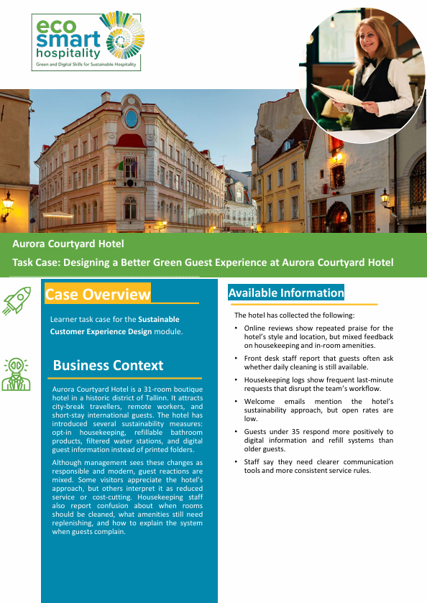
Aurora Courtyard
Aurora Courtyard Hotel, isteğe bağlı oda temizliği, yeniden doldurma istasyonları ve dijital konuk bilgileri gibi çeşitli sürdürülebilirlik önlemleri uygulamaya koydu. Yönetim bunları sorumlu ve modern bir adım olarak görse de, deneyim tüm temas noktalarında tam olarak uyumlu olmadığından konukların tepkileri tutarsız hale geldi. Bazı konuklar sürdürülebilirlik yaklaşımını takdir ederken, diğerleri bunu hizmetin azaltılması veya gizli maliyet kesintisi olarak yorumladı.
Operasyonel zorluk, sürdürülebilirlik önlemlerinin kendisinde değildi. Zorluk, konuk yolculuğu boyunca yaşanan tutarsızlıktı. Karşılama e-postaları düşük etkileşim alıyordu, resepsiyon ekipleri sorulara farklı yanıtlar veriyordu ve oda temizlik personeli, hizmet beklentileri ve ikmal rutinleri konusunda net bir rehberliğe sahip değildi.
Bu durum, misafir yolculuğu tasarımının temel ilkesini ortaya koymaktadır: misafirler ayrı departmanlar değil, birbiriyle bağlantılı tek bir hizmet deneyimi yaşarlar. Sürdürülebilirlikle ilgili iletişim, rezervasyon, varış, oda deneyimi ve personel etkileşimi arasında kopukluk hissi yaratırsa, güven hızla zayıflar.

Slide 27
Müşteri Yolculuğu Haritası Nedir?
Yolculuk haritaları, ekiplerin daha iyi deneyimler tasarlamasına ve gizli sürtüşmeleri azaltmasına yardımcı olur.
Müşteri yolculuğu haritası, insanların bir hizmeti zaman içinde ve farklı kanallarda nasıl deneyimlediğini anlamanın görsel bir yoludur.
Bu harita, ekiplerin aşağıdakileri belirlemesine yardımcı olur:
aşamaları
temas noktaları
kanallar
eylemler
duygular
sorunlu noktalar
karşılanmamış ihtiyaçlar
iyileştirme fırsatları
Konaklama sektöründe yolculuk haritalama,
operasyonel varsayımların ötesine geçmemize ve
hizmeti misafirin bakış açısıyla görmemize yardımcı olur.
Dikkate alınması gerekenler
Bağlılık
Memnuniyet

Slide 28
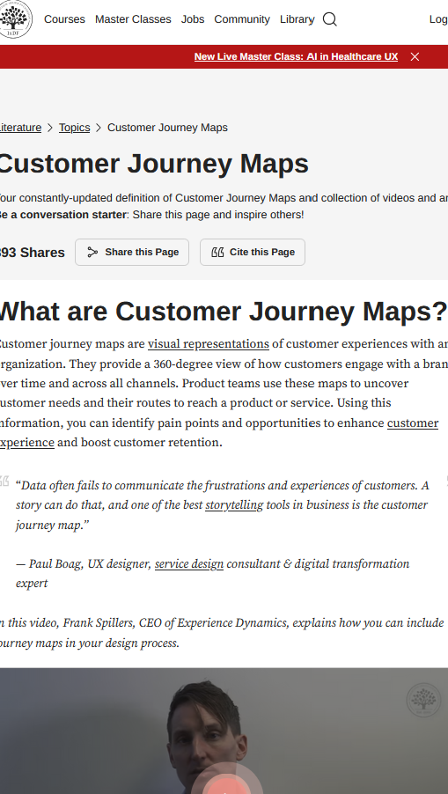
Daha Fazla Okuma:
Etkileşim Tasarımı Vakfı, müşteri yolculuğu haritalarını, zaman içinde ve farklı kanallarda yaşanan müşteri deneyimlerinin görsel sunumları olarak tanımlamaktadır; bu haritalar, ihtiyaçları, sorunlu noktaları ve fırsatları ortaya çıkarmak için kullanılır.
https://ixdf.org/literature/topics/customer-journey-map
https://www.interaction design.org/literature/article/customer-journey-maps-walking-a-mile-in-your-customer-s-shoes
GÖRMEK İÇİN TIKLAYIN

Slide 29
Konaklama Sektöründe Misafir Yolculuğunun Ana Aşamaları
Konuk Yolculuğunun her aşaması, sürdürülebilirliği daha kolay, daha net ve daha anlamlı hale getirme fırsatları sunar.
⁰¹
⁰³
⁰⁵
Varış Öncesi
Arama,
rezervasyon, beklentiler, güven sinyalleri
Konaklama
Konfor, oda
kullanımı, oda temizliği, olanaklar, bilgi
Ayrılış
Kapanış, minnettarlık, anı, değerlendirme
anında
Varış
Karşılama, yön bulma,
İlk izlenimler, netlik
Yemek ve Aktiviteler
Yemek seçenekleri, yerel kültür, ulaşım, keşif
Konaklama sonrası
Düşünme, paylaşım, sadakat, tavsiye
⁰²
⁰⁴
⁰⁶

Slide 30
Temas Noktaları, Kanallar, Duygular, İhtiyaçlar
Bir yolculuğu haritalandırırken dört unsuru bir arada değerlendirin:
Temas noktaları
01
Müşterinin işletmeyle etkileşim kurduğu noktalar
04
İhtiyaçlar
02
Netlik, rahatlık, alaka, erişilebilirlik, güven, seçenek
03
Kanallar
Duygular
Web sitesi, e-posta, yüz yüze, tabelalar, uygulama, telefon, oda bilgileri
Kendine güvenen, kafası karışık, hoş karşılanmış, aceleye getirilmiş, meraklı, güvende hisseden
Sürdürülebilirlik, o anın ardındaki gerçek ihtiyacı desteklediğinde en iyi şekilde işler.

Slide 31
Karar Anları ve Sürtüşme Noktaları
Müşteri yolculuğundaki bazı noktalar orantısız bir etkiye sahiptir. Bunlara genellikle “karar anları” denir.
Sürdürülebilir deneyim tasarımında yaygın "gerçek anlar" şunlardır:
rezervasyon sayfasının güvenilirliği
varışta karşılama
oda iletişimi
kahvaltı veya menü açıklaması
sorunların çözümü
ayrılış mesajları
Yaygın sorunlar arasında şunlar yer alır:
kafa karıştırıcı sürdürülebilirlik iddiaları
belirsiz simgeler veya işaretler
manipülatif hissettiren vazgeçme sistemleri
erişilebilir alternatiflerin eksikliği
yanlış zamanda çok fazla metin
Güven ve hafızayı en çok şekillendiren anlara odaklanın.
Ayrıca bakınız ›
C3 M1
- Yeşil ve Dijital Değişimi Öncülük Etmek

Slide 32

Kapsayıcılık ve Erişilebilirlik Haritalaması
İyi tasarlanmış bir misafir deneyimi, kendine güveni az olan, dijital teknolojileri daha az kullanabilen, hareket kabiliyeti kısıtlı veya farklı kültürel geçmişlere sahip misafirler de dahil olmak üzere her misafir için uygun olmalıdır.
Sorulması gereken sorular:
Bilgiler okunabilir ve anlaşılır mı?
İşaretler erişilebilir mi?
Gerektiğinde dijital olmayan alternatifler mevcut mu?
Hareket, duyusal, dil veya beslenme ihtiyaçları olan misafirler, deneyimlerini onurlu bir şekilde yaşayabiliyor mu?
İletişimde varsayımlar ve gizli engeller kontrol ediliyor mu?
Erişilebilir bilgi, her temas noktasında yer alan iyi bir deneyim tasarımının parçasıdır.

Slide 33
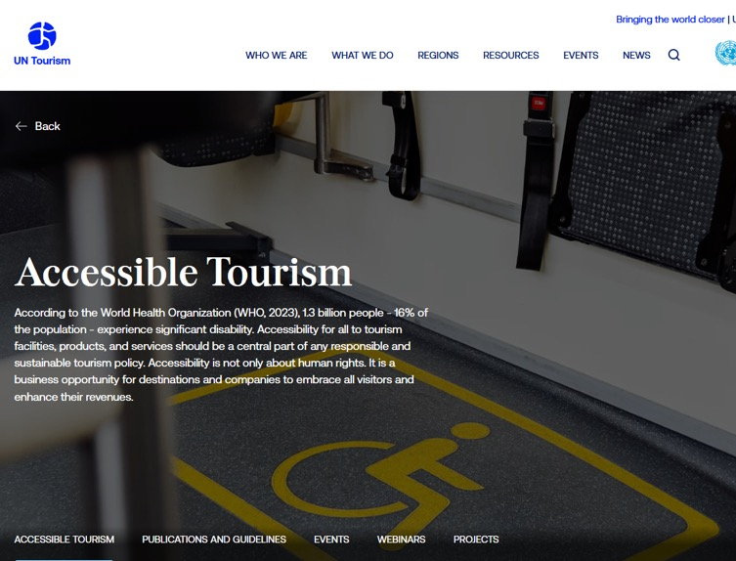
Daha fazla bilgi:
“Dünya Sağlık Örgütü’ne (WHO, 2023) göre, 1,3 milyar insan – yani nüfusun %16’sı – ciddi bir engel ile yaşamaktadır. Turizm tesislerine, ürünlerine ve hizmetlerine herkesin erişebilmesi, her türlü sorumlu ve sürdürülebilir turizm politikasının temel bir parçası olmalıdır. Erişilebilirlik sadece bir insan hakkı meselesi değildir. Bu, destinasyonlar ve şirketler için tüm ziyaretçileri kucaklayarak gelirlerini artırma fırsatıdır.”
https://www.untourism.int/accessibility-tourism
Ayrıca bakınız ›
C3 M2
- Sürdürülebilirlik için Dijital Pazarlama

Slide 34
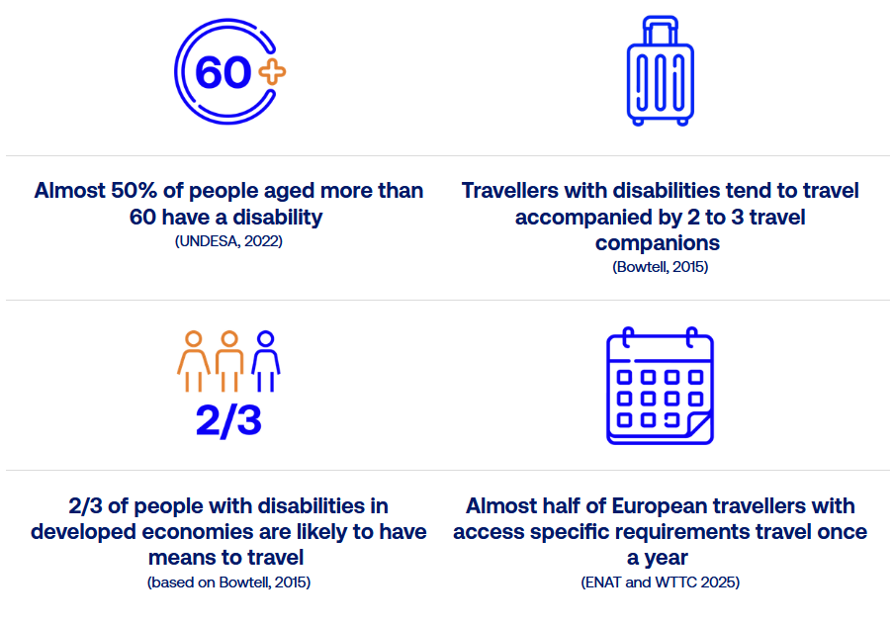
Kapsayıcılık ve Erişilebilirlik için Haritalama
Biliyor muydunuz...
https://www.untourism.int/accessibility-tourism

Slide 35
Etkinlik: Misafir Yolculuğunu Haritalandırma
Misafiri ve senaryoyu tanımlayın.
Her aşamada şunları belirleyin:
Çıktı:
Ekip tartışması için ilk taslak yolculuk haritası.
Tek bir önemli temas noktası
Tek bir misafir ihtiyacı
Tek bir sürdürülebilirlik fırsatı
Tek olası sürtüşme noktası
01
02
03
04
05
06
Birini Seçin:
Yolculuğun altı aşamasını haritada gösterin.
(bkz. Slayt 24)
En önemli üç iyileştirme fırsatını vurgulayın.
Butik Otel
Oda ve Kahvaltı
Kafe
Tatil Köyü
Kırsal Konukevi
Restoran

Slide 36
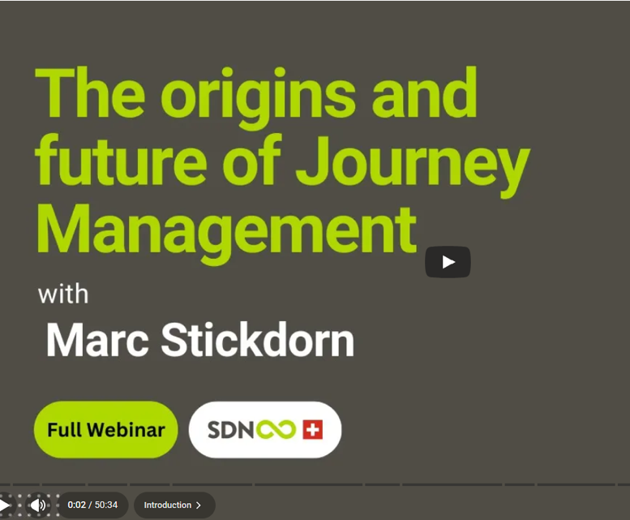
İzleyin: Marc Stickdorn ile Müşteri Yolculuğu Yönetimi
Marc Stickdorn ile "Yolculuk Yönetiminin kökenleri ve geleceği" konulu Service Design Network web semineri özetini izleyin.
İzleyin:
yolculuk haritalarının neden basit diyagramlardan daha fazlası olduğunu
kuruluşlar hizmetleri iyileştirmek için yolculuk düşüncesini nasıl kullanıyor
uygulamanın haritalama kadar önemli olmasının nedenleri
Göreviniz - Not:
konaklama sektörüne uygulanabilecek bir fikir
sizin bağlamınızda sıklıkla göz ardı edilen bir yolculuk aşaması
haritalamayı sınıfın ötesinde kullanmanın bir yolu
GÖRMEK İÇİN TIKLAYIN

Slide 37
Şimdiye kadar anahtar noktalar…
⁰¹
⁰⁴
Konuklar, birbirinden kopuk departmanlar yerine tek bir bütünsel deneyim yaşar.
Haritalama, duyguları, ihtiyaçları, sürtüşme noktalarını ve erişilebilirliği içermelidir.
⁰²
Yolculuk haritaları, ekiplerin deneyimi zaman içinde ve kanallar arasında görmelerine yardımcı olur.
⁰⁵
Daha iyi yolculuklar, daha güçlü anılar ve daha inandırıcı bir sürdürülebilirlik yaratır.
⁰³
Konaklama öncesinde, sırasında ve sonrasında sürdürülebilir tasarım fırsatları mevcuttur.
Önemli Noktalar
Deneyimi iyileştirmek istiyorsanız, onu bir yolculuk olarak görmeye başlayın.

Slide 38
Sürdürülebilir Etkileşim Noktaları ve Teşvikler Tasarlamak
Daha iyi seçimi daha kolay, daha net ve daha çekici hale getirmek.
Konaklama işletmelerinin, konfor ve güveni korurken sürdürülebilir misafir davranışını desteklemek için davranışsal içgörüleri ve tasarım seçeneklerini nasıl kullanabileceğini keşfetmek.
03

Slide 39

Sürdürülebilir Seçimler İyi Bir Tasarım Gerektirir
Konuklar kararlarını gerçek bağlamlarda alırlar: yolculuktan sonra yorgun, dikkati dağılmış, acelesi olan, mekana aşina olmayan, konfora odaklanmış, bazen de bilgi bombardımanına maruz kalmış durumdadırlar. Bu, sürdürülebilir davranışın sadece farkındalığa veya iyi niyete bağlı olamayacağı anlamına gelir. Aynı zamanda tasarıma da bağlı olmalıdır.
İyi tasarlanmış bir temas noktası:
Sürtüşmeyi azaltır
Tercih edilen eylemi kolaylaştırır
Açık bir dil kullanır
Doğru anda ortaya çıkar
Özerkliğe saygı gösterir
Suçluluk duygusu uyandıran mesajlardan kaçınır
Sürdürülebilir konaklama, sorumlu davranışların anlaşılması ve uygulanmasının kolaylaştırılmasıyla başlar
Ayrıca bakınız ›
C3 M1
- Yeşil ve Dijital Dönüşüme Öncülük Etmek

Slide 40
Kavram: Seçim Mimarisi ve Davranışsal Dürtüler
Seçim mimarisi, seçimlerin nasıl düzenlendiği ve sunulduğu anlamına gelir. Teşvik ise, seçim özgürlüğünü bozmadan davranışı etkileyen küçük bir tasarım müdahalesidir.
Konaklama sektöründe faydalı dürtüler şunlardır:
daha iyi varsayılan ayarlar
daha net uyarılar
zamanında hatırlatmalar
görünür geri bildirim
sosyal norm mesajları
daha basit seçenek yapıları
Önemli Sınır:
İyi bir dürtme, daha iyi kararları destekler.
Kötü bir dürtme ise manipülasyona dönüşür.
Basitlik
Zamanlama
Varsayılanlar
Seçim Mimarisi
Normlar
Yönlendirmeler
Geri Bildirim

Slide 41
Kavram: Seçim Mimarisi ve Davranışsal Teşvikler
Varsayılanlar
Uygun olduğunda, tercih edilen seçeneği standart seçenek olarak sunun.
Yönlendirmeler
Eylem anında kısa ve göze çarpan hatırlatmalar kullanın.
Örnekler
varsayılan olarak dijital makbuzlar
temizlik sıklığı için onay
doldurma noktalarının yakınındaki tabelalar
"Bu oda tipinde konaklayan çoğu misafir..."
eko-meydan okuma veya yerel ödül sistemi
Geri bildirim
Konuklara bir seçimin etkisini basit terimlerle gösterin.
Sosyal Normlar
Birçok misafirin zaten yaptığını belirtin.
Ödüller
Uygun olduğunda küçük, olumlu pekiştirmeler kullanın.

Slide 42
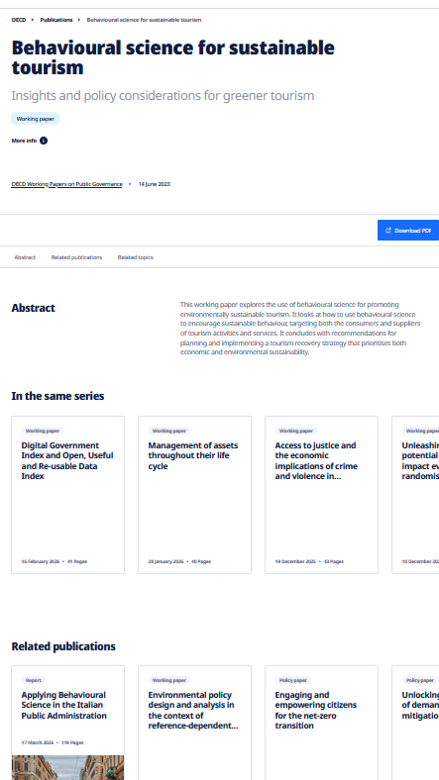
Daha fazla bilgi:
OECD ve AB’nin davranışsal içgörü kaynakları, daha çevreci karar alma süreçlerinde çerçeveleme, varsayılan ayarlar, göze çarpan unsurlar ve sosyal bağlamın önemini vurgulamaktadır.
https://www.oecd.org/en/publications/behavioural-science-for-sustainable-tourism_c2ec4fcf-en.html
https://knowledge4policy.ec.europa.eu/behavioural-insights/topic/behavioural-insights-climate-environment_en
Ayrıca bakınız ›
C3 M1
- Yeşil ve Dijital Dönüşüme Öncülük Etmek

Slide 43


Oda Temizliği Seçiminin Tasarımı
Temizlik sıklığı seçimi, bir operasyonel araçtan daha fazlasıdır. Bu, misafir deneyimini tasarlama konusunda bir zorluktur.
Örnek:
“Konaklamanız sırasında günlük oda temizliği veya daha hafif bir hizmet seçebilirsiniz. Daha hafif bir hizmet seçmek, konforu korurken su, enerji ve çamaşır yıkama etkilerini azaltmaya yardımcı olur.”
Zayıf Versiyon
metin çok fazla
faydası belirsiz
maliyet kesintisi gibi geliyor
olumlu bir dil kullanılmamış
katılmak veya ayrılmak zor
Daha Güçlü Versiyon
basit ifade
görünür bir seçenek
açık çevresel fayda
hizmet kalitesi konusunda güvence
saygılı üslup
Ayrıca bakınız ›
C1 M2
- Döngüsel Ekonomi ve Kaynak Verimliliği

Slide 44
Aurora Courtyard
Aurora Courtyard Hotel, oda temizliği tercihlerinin operasyonel kararların ötesine geçtiğini keşfetti. Bunlar, deneyim tasarımı kararlarıdır. Konuklar, konaklamalarının farklı aşamalarında sürdürülebilirlik mesajını farklı şekillerde yorumladıkları için günlük temizlik hizmetinin hâlâ sunulup sunulmadığını defalarca sordu. Bazı konuklar, daha hafif temizlik modelini çevreye duyarlı ve modern buldu. Diğerleri ise konfor standartları, ikmal beklentileri ve hizmet kalitesi konusunda belirsizlik yaşadı. Temizlik ekipleri de son dakika temizlik talepleri ve konukların tutarsız anlayışları nedeniyle iş akışında aksaklıklar yaşadı. Bu vaka, sürdürülebilir hizmet tasarımının neden aşağıdakiler arasında denge kurması gerektiğini göstermektedir:
      netlik
      güven
      operasyonel tutarlılık
      görünür konuk seçeneği
      saygılı dil
Konuklar, deneyim dayatılmış değil de kasıtlı, şeffaf ve konuk odaklı hissettirdiğinde davranışsal yönlendirmeleri daha kolay kabul ederler.

Slide 45

Yiyecek, Yerellik ve Deneyim Tasarımı
Yiyecek, sürdürülebilirliği olumlu bir şekilde görünür kılmak için en güçlü temas noktalarından biridir.
İyi tasarlanmış yemek deneyimi temas noktaları şunları aktarabilir:
mevsimlilik
yerellik
az atık uygulaması
üretici kimliği
kültürel özgünlük
mekana özen
Tasarım Örnekleri:
kısa üretici hikaye kartları
anlamı net menü simgeleri
mevsimsel bolluğu kullanan günlük spesiyaller
senaryo gibi değil, sıcak hissettiren personel açıklamaları
tazeliği ve özeni yansıtan görsel sunum
Konuklar, sürdürülebilirliği lezzet, hikaye ve mekan aracılığıyla sunulduğunda genellikle daha kolay kabul ederler.
Ayrıca bakınız ›
C1 M2
- Döngüsel Ekonomi ve Kaynak Verimliliği

Slide 46
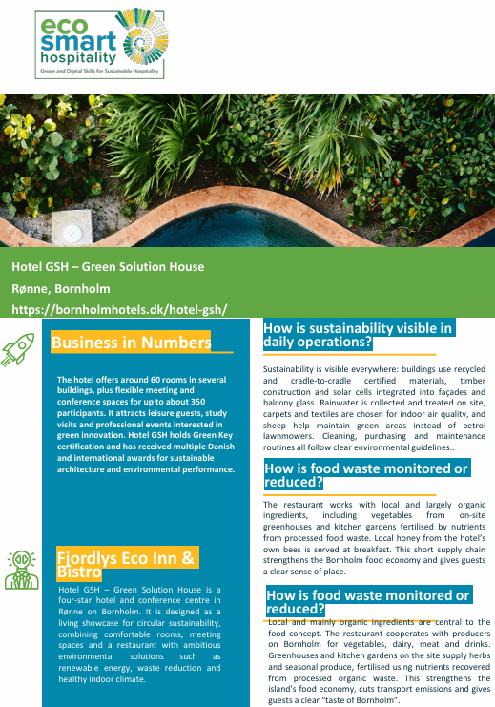
Hotel GSH, Bornholm
Hotel GSH, lezzet, yerellik ve duyusal deneyim yoluyla gıdanın sürdürülebilirliği nasıl görünür kıldığını gösteriyor. Otel, işlenmiş gıda atıklarından geri kazanılan besinlerle gübrelenen tesis içi bahçelerden ve seralardan elde edilen ürünler dahil olmak üzere yerel ve büyük ölçüde organik malzemeler kullanıyor.
Kahvaltıda otelin kendi arıları tarafından üretilen bal servis edilmektedir.
Bu uygulamalar, nakliye etkilerini azaltır ve döngüsel kaynak kullanımını güçlendirir, ancak aynı zamanda konukların mekanı nasıl deneyimlediklerini de şekillendirir. Sürdürülebilirlik, lezzet, tazelik, bölgesel kimlik ve hikaye anlatımıyla bağlantılı hale gelir. Konuklar, yemek ortamı aracılığıyla sürdürülebilirliği doğrudan deneyimler ve bu, önemli bir konukseverlik ilkesini yansıtır: Konuklar, sürdürülebilirliği konfor, lezzet, özgünlük ve duygusal anlam aracılığıyla deneyimlediklerinde genellikle daha güçlü bir bağ kurarlar.
Önemli Ders: Yemek deneyimleri, soyut sürdürülebilirlik değerlerini unutulmaz ve duygusal açıdan anlamlı konuk anlarına dönüştürebilir.

Slide 47

Görünmez Sürdürülebilirlik ve Görünür Sürdürülebilirlik
Bazı sürdürülebilirlik unsurları sessizce entegre edilmelidir.
Bazı sürdürülebilirlik unsurları nazikçe görünür hale getirilmelidir.
Becerisi, hangisinin hangisi olduğunu bilmektir.
Ulaşım Rehberi
Gıda Menşei Açıklaması
Konukların Seçtikleri
Yeniden Doldurma Sistemleri
Yerel Hikayeler
Sertifikalar Basitçe Açıklanıyor
Verimli Sistemler
Sahne Arkasında Atık Azaltma
Daha İyi Tedarik
Akıllı Bakım
Daha Az Etkili Malzemeler

Slide 48

Düşük Sürtünmeli ve Kapsayıcı Temas Noktaları Tasarlamak
İyi ve sürdürülebilir bir temas noktası şunlara sahip olmalıdır:
anlaşılması kolay
uygulaması kolay
erişimi kolay
güvenilmesi kolay
Bu şu anlama gelir:
anlaşılır dil
net simgeler
iyi kontrast ve okunabilirlik
gerekli yerlerde çok dilli veya kültürel duyarlılığa sahip ifadeler
dijital olmayan etkileşimi tercih eden misafirler için alternatifler
saygılı, yargılayıcı olmayan bir üslup
Pratik kural: Güçlü bir tasarım, konuğun eylemi bir bakışta kolayca anlamasını sağlar.

Slide 49
Sessiz Sürdürülebilirlik ve Görünür Sürdürülebilirlik
Konuklar, basit bir ödülün verildiği küçük bir sürdürülebilirlik yarışmasına davet edilir.
Oda tabelaları, konuklara hizmet sıklığı konusunda net ve saygılı bir seçim sunar.
Bir kahvaltı büfesi, mevsimlik yerel malzemeleri öne çıkarır ve bunların nereden geldiğini açıklar.
03
Varış bilgileri arasında yürüyüş, bisiklet ve yerel ulaşım seçenekleri yer alır.
Resepsiyonda Eko-Mücadele
Oda Temizliği Seçeneği
02
04
Yerel Ulaşım Karşılama Paketi
Mevsimsel Kahvaltı
Tartışma konusu - Aşağıdakilerden hangisi:
konuklar için en göze çarpan?
uygulaması en kolay olanı?
davranış değişikliğine yol açma olasılığı en yüksek olanı?
güven oluşturma olasılığı en yüksek olanı hangisidir?
01

Slide 50
Görünmez Sürdürülebilirlik ve Görünür Sürdürülebilirlik
Konuklar, basit bir ödülün verildiği küçük bir sürdürülebilirlik yarışmasına davet edilir.
Oda tabelaları, konuklara hizmet sıklığı konusunda net ve saygılı bir seçim imkanı sunar.
Kahvaltı büfesi, mevsimlik yerel malzemeleri öne çıkarır ve bunların nereden geldiğini açıklar.
Resepsiyonda Eko-Mücadele
03
Oda Temizliği Seçeneği
Varış bilgileri arasında yürüyüş, bisiklet ve yerel ulaşım seçenekleri yer almaktadır.
02
04
Mevsimsel Kahvaltı
Yerel Ulaşım Karşılama Paketi
01

Slide 51

İzleyin: Yeşil Anahtar Tanıtım Videosu
Green Key Programı sayfasında kısa tanıtım videosunu izleyin.
Dikkat edin:
Sertifikasyonun misafirlerin güvenini nasıl artırdığı
personel bilgileri ile misafir bilgilerinin nasıl birbirine bağlandığı
sürdürülebilirliğin operasyonel kalitenin bir parçası olarak nasıl aktarıldığı
Göreviniz - Aşağıdaki konular hakkında kısa bir not yazın:
bir sürdürülebilirlik etiketini güvenilir kılan unsurlar
konukların bir logodan öteye neye ihtiyaç duydukları
işletmenizin bir sertifikayı nasıl daha net bir şekilde açıklayabileceği
GÖRMEK İÇİN TIKLAYIN
Ayrıca bakınız ›
C3 M2
- Sürdürülebilirlik için Dijital Pazarlama

Slide 52
Şimdiye kadar anahtar noktalar…
⁰¹
⁰⁴
Tasarım, engelleri ortadan kaldırdığında konuklar sürdürülebilir seçimleri daha kolay yaparlar.
Sürdürülebilirliğin bir kısmı sessiz kalmalı, bir kısmı ise görünür hale getirilmelidir.
⁰²
Davranışsal yönlendirmeler, özgürlüğü korurken daha iyi kararların alınmasını destekler.
⁰⁵
Kapsayıcı tasarım, iyi bir konukseverliğin parçasıdır, isteğe bağlı bir ekstra değildir.
⁰³
Oda temizliği, yemek, yerel ulaşım ve oda iletişimi güçlü temas noktalarıdır.
Önemli Noktalar
En iyi sürdürülebilir temas noktaları, yardımcı, insancıl ve iyi tasarlanmış hissi verir.

Slide 53
Hikaye Anlatımı, Güven ve Kapsayıcı İletişim
Sürdürülebilirliği netlik, sıcaklık ve kanıtlarla nasıl aktarabiliriz?
Konaklama işletmelerinin hikaye anlatımı, etiketler, kapsayıcı dil ve güvenilir iletişimi kullanarak nasıl güven oluşturup misafir deneyimini derinleştirebileceğini incelemek.
04

Slide 54
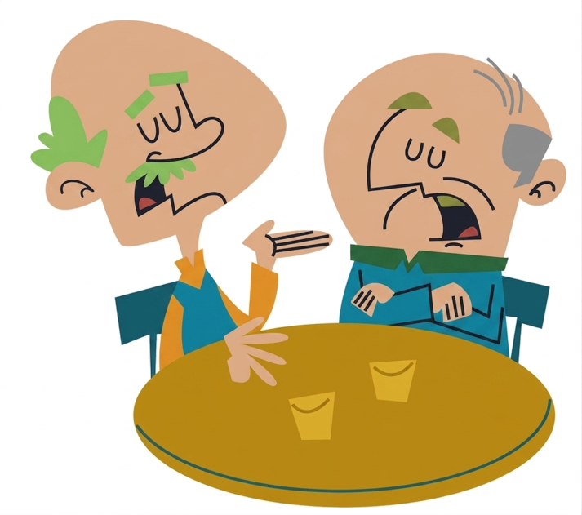
İletişim Neden Sık Sık Başarısız Olur?
Konaklama sektöründeki sürdürülebilirlikle ilgili mesajların çoğu, iletişim zayıf olduğunda en iyi şekilde karşılanır.
Bu mesajlar:
belirsiz
kendini övücü
metin ağırlıklı
genel
doğrulaması zor
misafirin yararıyla bağlantısız
yerel anlamdan kopuk
Böyle bir durumda konuklar ilham almayabilir. Şüpheci davranabilirler. Etkili ve sürdürülebilir deneyim iletişimi ise farklı bir yaklaşım sergiler. Açık bir şekilde açıklar, kanıt sunar, konuğun ilgisine saygı gösterir ve mesajı hem mekan hem de deneyim kalitesiyle ilişkilendirir.
Daha az konuşun. Daha çok gösterin. Samimi olun.
Ayrıca bakınız ›
C3 M2
- Sürdürülebilirlik için Dijital Pazarlama

Slide 55

Hikaye Anlatımı ve Mekân Duygusu
Güçlü bir konaklama deneyimi, genellikle mekan aracılığıyla duygusal bir bağ oluşturur.
Hikaye anlatımı, konukları aşağıdakilerle buluşturarak sürdürülebilirliği hayata geçirebilir:
yerel üreticiler
mevsimsel ritimler
biyoçeşitlilik
zanaat gelenekleri
kültürel kimlik
topluma katkı
Bu, sürdürülebilirliği soyut bir iddiadan somut bir hikayeye dönüştürür:
bunu kim yaptı
nereden geldi
neden burada önemli
misafirin bunun bir parçası olması
Hikayeler anlam yaratır.
Anlam, hafızayı güçlendirir.

Slide 56

Çevre Etiketleri, Sertifikalar ve Kanıtlar
Sertifikalar, konukların sürdürülebilirlik iddialarını daha kolay anlamasına yardımcı olabilir - ancak bunlar açık bir şekilde açıklanırsa.
Bir etiket şu soruları yanıtlamalıdır:
Bu sertifika ne anlama geliyor?
Bunu kim doğrular?
Hangi standartlar kapsanıyor?
Konuk deneyimini nasıl etkiler?
İyi bir iletişim, rozetin ardındaki anlamı misafir dostu bir dille açıklar.
Bu önemlidir çünkü sertifikasyon ve standardizasyon güveni etkiler. GSTC tarafından özetlenen Booking.com'un 2024 sürdürülebilir seyahat araştırması, gezginlerin %45'inin konaklama tesislerinin daha sürdürülebilir olarak etiketlenmesini daha çekici bulduğunu ve %67'sinin rezervasyon sitelerinin aynı sürdürülebilirlik sertifikalarını veya etiketlerini kullanması gerektiği konusunda hemfikir olduğunu ortaya koydu.
Ayrıca bakınız ›
C3 M2
- Sürdürülebilirlik için Dijital Pazarlama
https://green-forum.ec.europa.eu/green-business/emas/emas-sustainable-tourism/consumer-corner_en

Slide 57

Greenwashing ve Güvenilirlik
Güvenilirlik Kontrol Listesi:
spesifik iddia
mevcut kanıt
net kapsam
doğrulanabilir kaynak
abartı yok
Bir sürdürülebilirlik mesajı şu durumlarda riskli hale gelir:
belirsiz
desteksiz
abartılı
seçici
görsel olarak yanıltıcı
kanıtlardan kopuk
Konuklar kararlarını giderek daha fazla etiketlere, rezervasyon platformlarına, web sitelerine ve ilk izlenimlere göre veriyor. Avrupa Komisyonu, birçok yeşil iddianın belirsiz veya desteksiz olduğunu belirtmiş olup, yeni AB kuralları belirsiz çevresel iddiaları ve güvenilmez sürdürülebilirlik logolarını yasaklamayı amaçlamaktadır. OECD'nin 2025 tarihli çalışması da yanıltıcı yeşil iddiaları artan bir tüketici koruma sorunu olarak tanımlamaktadır.
https://environment.ec.europa.eu/topics/circular-economy-topics/green-claims_en
https://energy.ec.europa.eu/news/new-eu-rules-empower-consumers-green-transition-enter-force-2024-03-27_en
Ayrıca bakınız ›
C3 M2
- Sürdürülebilirlik için Dijital Pazarlama

Slide 58

Dijital Temas Noktaları, Yorumlar ve Çevrimiçi Güven
Misafir deneyimi, varıştan önce başlar — genellikle çevrimiçi olarak.
Önemli dijital temas noktaları şunlardır:
web sitesi metinleri
rezervasyon platformu açıklamaları
onay e-postaları
varış öncesi rehberlik
uygulama mesajları
QR kodlu bilgiler
yorum yanıtları
En İyi Uygulama:
basit ve spesifik iddialar kullanın
faydaları ve seçenekleri açıkça açıklayın
seçim tasarımını net ve dürüst tutun
kanallar arasında dil tutarlılığını koruyun
misafirlerin sorularını sıcak ve gerçekçi bir şekilde yanıtlayın
Çevrimiçi ortamda sürdürülebilirlikle ilgili ifadeler kafa karıştırıcı veya abartılı gelirse, konukların güveni varıştan önce zayıflar.
Ayrıca bakınız ›
C2 M1
- ·Konaklama Sektöründe Yapay Zeka

Slide 59
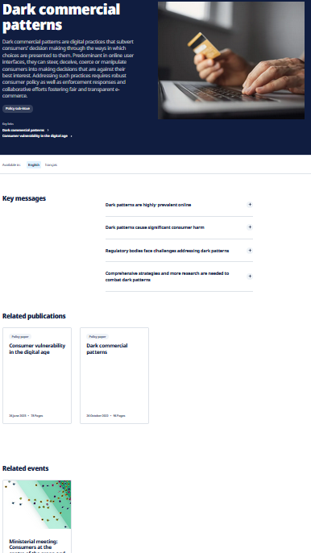
Daha fazla bilgi:
OECD, dijital arayüzlerin ve seçeneklerin sunum şeklinin tüketicileri yönlendirebileceğini belirtiyor; iyi tasarım doğru kararları desteklerken, “karanlık ticari uygulamalar” ise tüketicileri manipüle ediyor.
Davranışsal içgörülerle çevrimiçi bilgilendirmelerin iyileştirilmesi:
https://www.oecd.org/en/publications/improving-online-disclosures-with-behavioural-insights_39026ff4-en.html
Karanlık Ticari Modeller:
https://www.oecd.org/en/topics/sub-issues/dark-commercial-patterns.html
Ayrıca bakınız ›
C3 M2
- Sürdürülebilirlik için Dijital Pazarlama

Slide 60
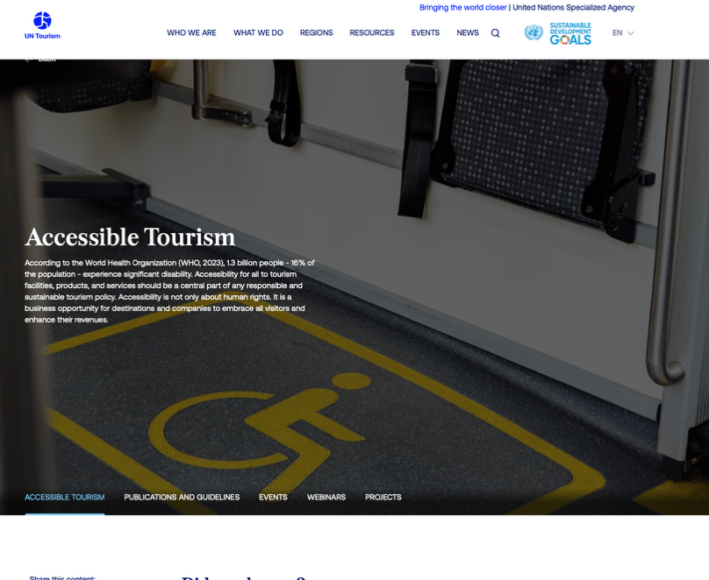
Erişilebilir ve Kapsayıcı İletişim
BM Turizm, erişilebilirliği sorumlu ve sürdürülebilir turizm politikasının merkezi bir parçası olarak ve aynı zamanda destinasyonlar ve şirketler için bir iş fırsatı olarak tanımlamaktadır. Tüm değer zinciri boyunca erişilebilir bilginin sorunsuz bir deneyim için gerekli olduğunu vurgulamaktadır.
https://www.untourism.int/accessibility-tourism
GÖRMEK İÇİN TIKLAYIN

Slide 61

Erişilebilir ve Kapsayıcı İletişim
Kapsayıcı konaklama iletişimi, daha fazla kişinin kendine güvenmesini, saygı duyulduğunu hissetmesini ve katılımda bulunabilmesini sağlar.
Buna şunlar dahildir:
okunabilir tabelalar
anlaşılır dil
gerektiğinde çok dilli destek
açık beslenme ve hareketlilik bilgileri
dijital ve dijital olmayan alternatifler
görsel netlik
kültürel duyarlılık
duyusal farkındalık

Slide 62
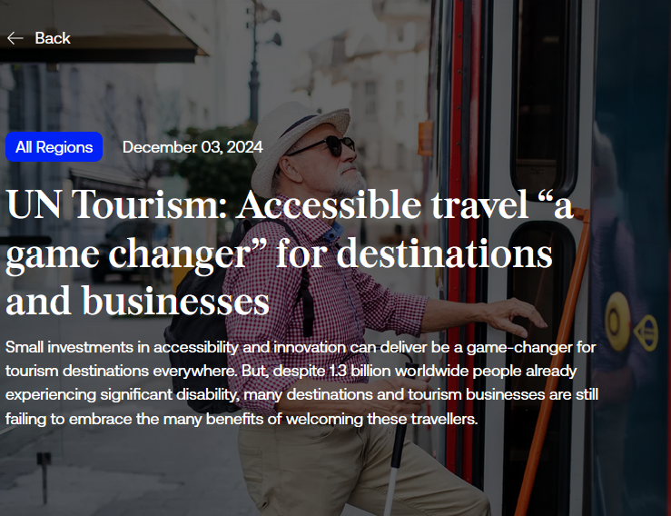
Daha fazla bilgi:
BM Turizm: Erişilebilir seyahat, destinasyonlar ve işletmeler için “oyunun kurallarını değiştiren bir unsur”
Erişilebilirlik ve inovasyona yapılan küçük yatırımlar, dünyanın her yerindeki turizm destinasyonları için oyunun kurallarını değiştirebilir. Ancak, dünya çapında 1,3 milyar insan halihazırda ciddi bir engel ile yaşıyor olmasına rağmen, birçok destinasyon ve turizm işletmesi bu gezginleri ağırlamanın getireceği sayısız faydayı hala benimsemekte başarısız oluyor.
https://www.untourism.int/news/un-tourism-accessible-travel-a-game-changer-for-destinations-and-businesses
GÖRMEK İÇİN TIKLAYIN

Slide 63

Daha fazla bilgi:
AccessibleEU / BM Turizm seminerinin
“Erişilebilir Turizm: Şirketler ve insanlar için kapsayıcı destinasyonların faydalarından yararlanma” başlıklı videoları izleyin. Videolara buradan ulaşabilirsiniz.
Dikkatle izleyin:
erişilebilirliğin hizmet kalitesini nasıl iyileştirdiğini
kapsayıcılığın neden hem ticari hem de etik açıdan önemli olduğunu
evrensel tasarım ilkeleri daha fazla insan için turizm deneyimlerini nasıl iyileştirebilir
Göreviniz - Belirleyin:
bir otel veya restoranda bulunabilecek bir engel
düşük maliyetli bir iyileştirme
misafir deneyimini daha kapsayıcı hale getirecek bir iletişim değişikliği

Slide 64

Düşünme ve Tartışma
Kuruluşunuzdan veya bir vaka çalışmasından misafirlere yönelik bir mesaj, tabela, menü notu, uygulama ekranı veya oda kartını inceleyin.
Şunu sorun:
Anlaşıldı mı?
Sıcak mı?
İnandırıcı mı?
Kapsayıcı mı?
Sürdürülebilirliği, misafirin
hızlı bir şekilde anlayabileceği bir şekilde açıklıyor mu?
Mesajı şu şekilde iyileştirin:
daha misafir odaklı
daha spesifik
görsel olarak daha net
daha güvenilir
gerçek deneyimle daha uyumlu
Çıktı:
Öncesi/sonrası karşılaştırması hazırlayın.
Ayrıca bakınız ›
C3 M1
- Yeşil ve Dijital Değişime Öncülük Etmek

Slide 65
Şimdiye kadar öne çıkan noktalar…
⁰¹
⁰⁴
Etkili ve sürdürülebilir iletişim, netlik, kanıt ve üslup aracılığıyla güven oluşturur.
Yeşil yıkama, misafirlerin güvenini zayıflatır ve giderek artan bir düzenleyici baskı altındadır.
⁰²
Hikaye anlatımı, sürdürülebilirliği mekan, kültür ve anılarla ilişkilendirebilir.
⁰⁵
Kapsayıcı iletişim, daha fazla misafirin deneyimini iyileştirir ve konaklama kalitesini güçlendirir.
⁰³
Sertifikalar, anlamları basit bir şekilde açıklandığında en fazla fayda sağlar.
Önemli Noktalar
Güvenilir, insani iletişim, sürdürülebilir tasarımın bir parçasıdır.

Slide 66
Uygulamalı Çalışma: Bilinçli Bir Konuk Deneyimi Konsepti Oluşturma
Misafir yolculuğu içgörülerini pratik bir konaklama tasarımı önerisine dönüştürmek. Sürdürülebilirliği, kapsayıcılığı, iletişimi ve misafir memnuniyetini artıran bir misafir deneyimi konsepti tasarlayarak modülü uygulamak
05

Slide 67

Etkinlik: Sürdürülebilir Misafir Deneyimi Yarışması
Bir ortam seçin:
kırsal konukevi
butik otel
şehir oteli
oda ve kahvaltı
yerel ürünler sunan restoran
çevreye duyarlı kafe
wellness veya spa tesisi
Göreviniz:
misafir yolculuğunu haritalandırmak
sürdürülebilirliği artıran 3 temas noktasını belirleyin
2 tasarım iyileştirmesi önerin
1 konuk iletişim öğesi oluşturun
konseptin hem sürdürülebilirliği hem de müşteri memnuniyetini nasıl artırdığını açıklayın
Gerekli Çıktı:
misafir yolculuk haritası
iki tasarım fikri
bir iletişim konsepti
beklenen etkinin kısa açıklaması

Slide 68
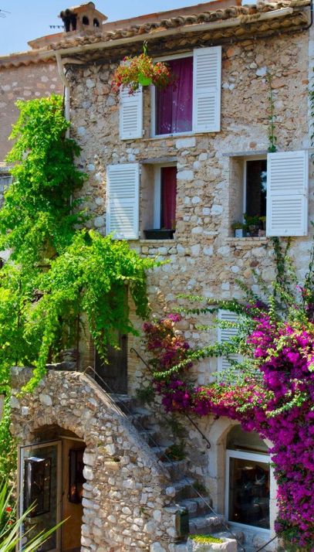
Uygulama Örneği: Kırsal Konukevi Deneyim Konsepti
Sürdürülebilirliğin sıcak, unutulmaz ve hikayenin bir parçası olarak hissedilmesini isteyen bir kırsal konukevi düşünün. Varış öncesi e-posta, tren veya paylaşımlı ulaşım araçlarıyla seyahat etmeyi teşvik eder ve yakındaki üreticileri tanıtır. Varışta, konuk basit bir yerel harita ve konukevinin mevsimsel yemek felsefesini açıklayan bir karşılama notu alır.
Odada, oda temizliği sıklığı seçimi bir kısıtlama olarak değil, konfor ve etki seçeneği olarak sunulur. Kahvaltıda, malzemeler kısa hikaye kartları aracılığıyla yerel çiftliklerle ilişkilendirilir. Ayrılışta, konuklar yerel bir keşiflerini paylaşmaya davet edilir ve daha az etkiye sahip, toplulukla bağlantılı bir konaklamayı destekledikleri için teşekkür edilir.
Bu konsept, aşağıdakileri bir araya getirdiği için işe yarar:
netlik
yerel anlam
nazik davranış tasarımı
görünür ama inandırıcı sürdürülebilirlik
davet edilmiş hissettiren misafir katılımı

Slide 69
Değerlendirme Görevi
Aşağıdakileri içeren 3–5 slaytlık kısa bir konsept sunumu veya tek sayfalık bir eylem planı hazırlayın:
Bir Misafir Yolculuk Haritası
>
İki Deneyim Tasarımı Fikri
>
Bir Misafir İletişimi Çıktısı
>
Konuklar ve İşletme İçin Beklenen Faydalar
Genişletme seçeneği: Bir değişikliği pilot olarak uygulayın ve ilk sonuçları raporlayın.

Slide 70
C1 M3 · Vaka çalışması paketi
Tüm vaka çalışmalarını indirin
Bu modülde yer alan her işletme için tam bir vaka çalışması bulunmaktadır.
Aşağıdaki bağlantıları kullanarak her birini açabilirsiniz.
Hostal Grau – Barselona, İspanya (ULE)
Coco Hotel – Kopenhag, Danimarka (EUEI)
Makrome "rahatsız etmeyin" tabelaları ve görsel ipuçları; misafir geri bildirim döngüsü, oda temizliği deneyimini korur.
Green Key, güneş enerjisiyle çalışan, mobil öncelikli check-in; her rezervasyonda Eden Reforestation telafisi.
Tam vaka çalışmasını indirin · {{CASE_URL_HOSTALGRAU}}
Tam vaka çalışmasını indirin · {{CASE_URL_COCO}}
Aurora Courtyard – Tallinn (görev)
Uygulanan görev: Sürdürülebilirliğin maliyet düşürme değil, kalite olarak algılanması için yeşil bir misafir deneyimi yeniden tasarlamak.
Tam vaka çalışmasını indirin · {{CASE_URL_AURORA}}
Modül paketinin tamamını indirin (tüm örnekler tek bir dosyada) {{CASE_PACK_URL_C1M3}}

Slide 71
Katıldığınız için teşekkür ederiz
Bu modülün bilgilerinizi zenginleştirdiğini ve uygulamalarınızı geliştirdiğini umuyoruz.
Akıllı, sürdürülebilir ve insan odaklı konukseverliğe olan bağlılığınız için teşekkür ederiz.
Bu bilgileri işinize yansıtın, etik ve empatiyle liderlik edin ve teknolojinin insanlara özenle hizmet etmesini sağlayın.
www.ecosmartproject.eu

